Slide 1




TUẦN 28
Tiếng Việt - Luyện tập 1
BÀI 18:Từ ngữ có nghĩa giống nhau. Biện pháp so sánh.

Slide 2



Slide 3
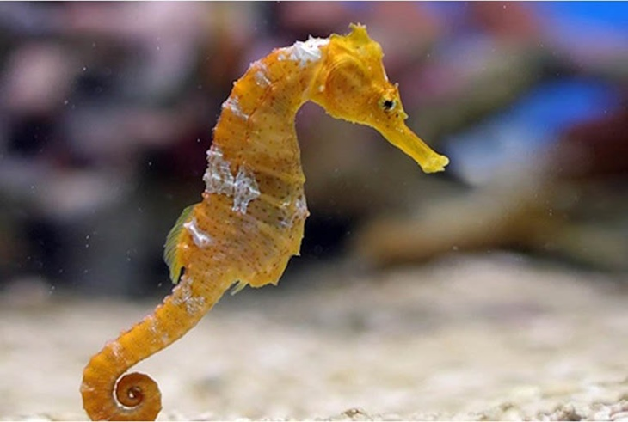
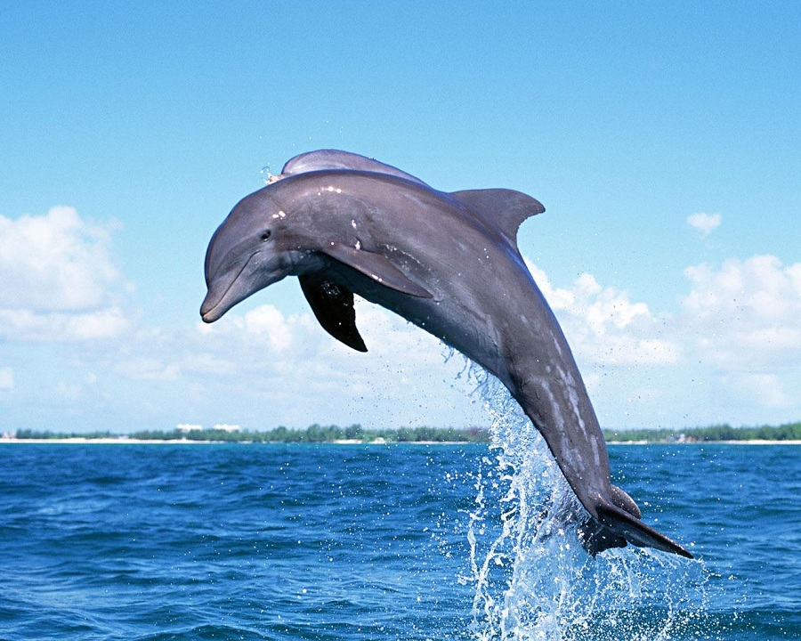
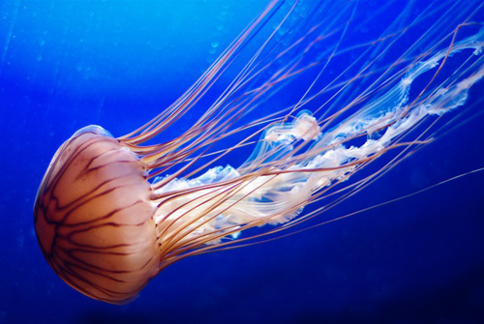
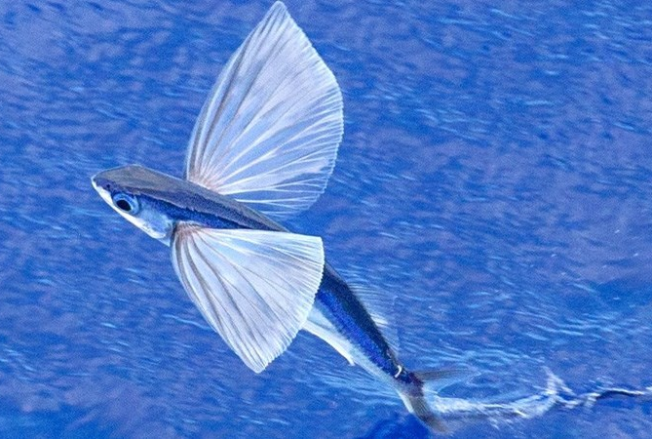

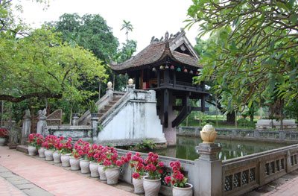
TIẾNG VIỆT
TRÒ CHƠI: DU LỊCH ĐẠI DƯƠNG
Điền r hay d
Vàng ….ực
Điền l hay n
im ….ặng
r
l
4
1
1
2
3
2
Điền ? hay ~
yên tinh
Điền ung hay ưng
s…… s…….
~
BẮT ĐẦU QUAY
3
4
ừng ững

Slide 4
TUẦN 28
Tiếng Việt- Luyện tập 1
BÀI 18:Từ ngữ có nghĩa giống nhau. Biện pháp so sánh.

Slide 5








YÊU CẦU CẦN ĐẠT
Nhận diện được những từ ngữ có nghĩa giống nhau.
Biết tìm từ gần nghĩa để thay thế.
4
Đặt được câu văn có hình ảnh so sánh.

Slide 6
Bài 1. Tìm trong các câu in đậm những từ ngữ có nghĩa giống nhau.
Rừng cây im lặng quá. Một tiếng lá rơi lúc này cũng có thể khiến người ta giật mình. Gió bắt đầu thổi rào rào. Phút yên tĩnh của rừng ban mai dần biến đi. Nắng bốc hương hoa tràm thơm ngây ngất. Gió đưa mùi hương ngọt lan xa, phảng phất khắp rừng.
Thoắt cái, có một khoảng rừng nguyên sơ đã trở về lại vẻ tĩnh lặng.
im lặng, yên tĩnh, tĩnh lặng

Slide 7
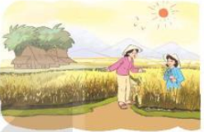
Bài 2. Chọn từ ngữ dưới đây thay cho mỗi từ in đậm trong câu.
sừng sững
chăm chỉ
vàng ruộm
a, Những người dân quê tôi rất hiền lành
chịu khó.
b, Dưới ánh mặt trời, cánh đồng vàng rực màu lúa chín.
c, Đi qua cánh rừng, một dãy núi hùng vĩ hiện ra trước mắt chúng tôi.
- chịu khó - chăm chỉ
- vàng rực - vàng ruộm
- hùng vĩ - sừng sững

Slide 8
Bài 3. Đặt câu có hình ảnh so sánh để tả cánh đồng hoặc dòng sông.
M: Vào mùa lúa chín, cánh đồng quê tôi như một tấm thảm vàng rực.
- Dòng sông quê tôi quanh co, uốn khúc như dải lụa đào.
- Dòng sông uốn lượn quanh co như một tấm khăn lụa.

Slide 9

XIN CHÂN THÀNH CẢM ƠN
QUÝ THẦY CÔ GIÁO VÀ CÁC EM
Notes:
9

